Slide 1
INTTの課題
蜂谷さんが作って、中川さんと下村が書き足し。
2022年10月14日の議論（中川・糠塚・下村）を含む。
2022年10月18日 中川書き足し。

Slide 2
Event Displayの開発（高濱さんからの引継ぎ）→奈良女4回生 （藤原さんか辻端さん？相当ヘルプが必要？）
  INTTのヒット位置を描画
  INTTの検出器を描画
  MVTX(ヒットと検出器)も描画
  検出した飛跡を描画
ReadbackerのためのFPGAの改造 →奈良女4回生？（加納さん？）これについては今日はあまり話し合っていない。
  BEXを使うときにReadBack(設定値の読出し)が失敗する。
  タイミングに問題があるので調整し、テストする。
宇宙線MIPピークのBias電圧依存性の測定 （引き続き杉山さん？）
  全空乏には100V必要だが、ビームテストでBias=50Vだった。80～90％程度の空乏率と想定。 これによりMIPピークがどれくらいずれるかを測定する。
Software中の検出器ジオメトリの構築（波多さん？）
  サーベイ情報を用いて、ラダーのジオメトリを決める。
宇宙線の検出効率とResidual分布の広がりの解明 → 引き続き並本さん？（3、４、５ページ目を中川さんが加筆）
  Coulomb散乱(ラザフォード散乱)の理解と手計算
  GEANTにCoulomb散乱を取り込んで →宇宙線のGEANTシミュレーションは4回生に切り分けてはどうか？（藤原・辻端のどちらか？）糠塚さんのビームテストのGEANTからスタートする。
台湾ラダーのデバッグ＠BNLか台湾 →波多さんが中心でやってもらっては？
  台湾ラダー全部で12本＠BNLがノイズまみれ
  バレルに乗せるとノイズが出る。なぜかわからない？
  奈良女のビームテストに使った箱を使って台湾ラダーが本当にノイジーになるかチェック。再現できるか。
  30本作ってあるはずなので、何本か送ってもらえるか？

Slide 3
ビームテストの未解決問題
厚いTail問題(8〜10ページ）
Satellite Peak問題
  2019 Beam Test のw/BEXで観測。w/oでは観測されていない。
  宇宙線では観測されない？
Side-0,1間の非連続ヒット分布問題
  宇宙線では全てのセル間でスムーズ？（要高統計）
INTT GEANT Modelのチューニング
  ADC Offset
    200mV or 280mV?
    GEANTシミュレーションでmultiplicity分布を再現。垂直ビームと、Vertical Rotationとデータ。
  Horizontal RotationデータとGEANTの比較はどこまで進みましたか？
  2019ビームデータを最新チューンのINTT-GEANTモデルで再現
    Single Strip ADC
    Multi-Strip ADC
    Multiplicity 分布
10%
Y2018 Data
2022/8/17 INTT Collaboration Meeting (Cheng-Weiのスライドより抜粋）

Slide 4
ビームテストからの宿題
シリコンType-A, Type-B間、セル間の検出効率評価（要高統計）

Slide 5
ハードウェア修理・開発関係
ROCの修理
  これまでにClass-1を13台BNLに輸出。先週修理から帰ってきた6台の内、2台がClass-1になりそう。残り1台のClass-1を最優先で準備する。
LVDS Terminator
  10/20日に試作8台納品予定。評価後BNLへ輸出。BNLでFelixを使って再評価。
  引き続きFake hitの原因調査。ROCのData FPGA裏のチップ抵抗で波形観測実施するか？
マイクロ同軸
  11月後半に中性子線照射予定。
  その後にsパラメータ等の伝送性能再測定予定。
  高電圧ブレークダウン測定など、他の評価項目など検討。

Slide 6
テストベンチデバッグ
D3ポートのデータ欠け問題の調査
  高速オシロ測定の結果、FPHXチップの状態が疑われている。BEX無しで症状が見られるので、ReadbackerでFPHXのチップの状態を確認中
INTTシリコン検出器における集荷率のバイアス電圧依存性
  理研テストベンチでExternal Triggerのセットアップ
  線源測定、信号振幅のバイアス電圧依存性、 ROOT解析
１ページ目と同じ

Slide 7
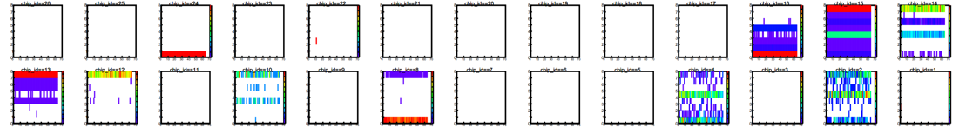
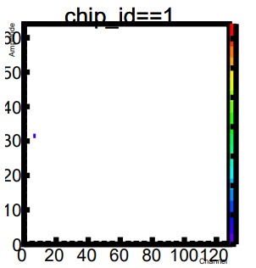
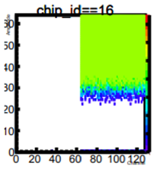
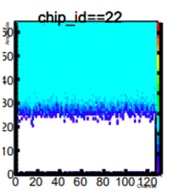
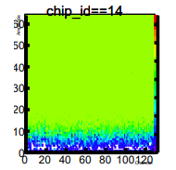
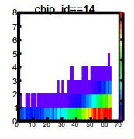
Symptom Identification Tag in Calibration Database
Partial drop
0-63
Half Entry
Slope/threshold
anomaly
Slope anomaly
Empty
Ladder QAで未分類の症状をさらにカテゴライズするアルゴリズムを開発。

Slide 8
宇宙線解析のゴール(1)
2021東北大ビームテストの解析で検出効率99%が出たが、Residualの範囲を[0-255]ストリップと広範囲にとる必要があった。
実測したTailがGEANTシミュレーションよりも厚く、アクシデンタルバックグラウンドなのかクーロン散乱などのTrue事象なのかの検証が必要。
Cheng-Weiのアクシデンタルバックグラウンド見積りによると、tailの厚みはマイナーな一部しか説明しない。以下の疑問に言及する必要がある。
  バックグラウンドの見積方法は妥当か？
  残りはクーロン散乱で定量的に説明できるか？
上記の疑問に答えるのは簡単ではない。
22/08/17 INTT Collab Meeting (Cheng-Wei)

Slide 9
宇宙線解析のゴール(2)
そこで、バックグラウンドがほぼないと仮定できる宇宙線で検証する。
  Residual分布のTailの厚みはBeamと同じか？
    同じ場合の解釈：TailはTrueの広角散乱事象と考えて良さそう。
    宇宙線の方が薄い場合の解釈：
      Cheng-Weiのアクシデンタルバックグラウンド見積がunderestimateしている。
      広角散乱の分布がエネルギーや入射角の違いのために、ビームと宇宙線で違う。
  上記の質問に答えるために、宇宙線でシミュレーションを走らせて検証する。
    GEANTで実測Tailを再現した場合：広角散乱の影響は小さく、やはりビーム実験のアクシデンタルバックグラウンド見積がunderestimateしている可能性が大きい、という結論に導かれる。
    GEANTで実測Tailを再現しない場合：広角散乱について本格的にモデルを導入して検証する。

Slide 10
宇宙線解析のゴール(3)
短期的なゴール
  統計量を増やす。
  >99%の効率の系統誤差の評価。
    カット依存性
    データセット依存性
    バックグラウンドの評価。
  ビーム結果との比較評価。
    解析手法の違い
    イベントセレクションの違い
これだけやって >99+/-1% が確認されればOK

Slide 11
テストベンチの再稼働に向けて
燃えた原因
  不明。 要調査。 以前の状態に戻して、動かしてみる
再稼働に向けた準備
  電源ケーブルの作成 ：
    コネクタハウジングと配線用のPINは購入済み
    抵抗測定し、問題なければケーブルは再利用(予定)
  ROCの交換
    新しい理研から送ってもらう。
FPGA書き換え用のFPGAの行方

Slide 12
KepServer関連
LVのGUI開発は引き続き渡部さん
MPODのGUI開発をWei-cheに頼んではどうか？
  まだKepServerとのコネクションに問題あり？
LV-ladder(FPHX)とKepServerのコネクションは、引き続きBNL組がコミュニケーション方法を探る（まずはスティーブにきく）目処がついたらWei-che？

